Slide 1
Schools
¿Qué es
Data Analytics?

Slide 2
¿Qué vas a lograr hoy?
Conocer de qué se trata el Análisis de Datos y cuál es su propósito.
Schools

Slide 3
¿Qué vas a aprender hoy?
Datos e Información.
Data Analytics.
Schools

Slide 4
A lo largo de este curso, trabajarás con
Análisis de Datos

Slide 5
Antes de empezar...
¿Qué son los datos?
¿Qué diferencia hay entre los datos, la información y el conocimiento?
¿Para qué sirven?

Slide 6
Datos e Información
Cuando empezamos a investigar sobre un tema, lo primero que hacemos es tratar de reunir observaciones, hechos, sucesos, fechas, cantidades.
Todos estos datos crudos, en principio, no están relacionados entre sí y no tienen mucho sentido ni valor (no nos sirven).
Si analizamos estos datos, establecemos relaciones entre ellos, los procesamos, los medimos, obtenemos información.
¿De qué nos sirve la información?

Slide 7

¿De qué sirve la información?
La información se caracteriza porque tiene sentido para quien la recibe, son datos con valor agregado.
La información nos permite:
Describir el fenómeno que estamos investigando.
Tomar decisiones basadas en la evidencia.

Slide 8
Datos, Información, Conocimiento.
Cuánto más investigamos sobre un tema, mejor podremos describir los fenómenos que involucra.
Relacionar distintas fuentes de información nos permitirá tener un mayor conocimiento del tema.
Si profundizamos, podremos explicar los fenómenos y tener la sabiduría para realizar predicciones con modelos sólidos.

Slide 9

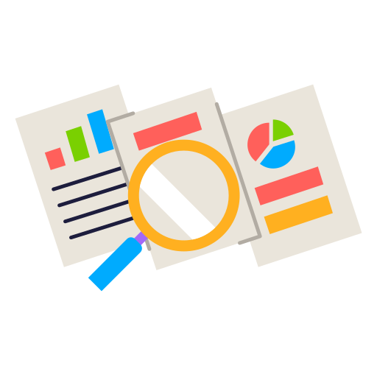

Datos, Información, Conocimiento.
Modelos
Recomendaciones
Predicciones
SABIDURÍA
Decisiones
CONOCIMIENTO
¿Por qué? ¿Cómo?
Utilidad
INFORMACIÓN
¿Qué? ¿Quién? ¿Cuánto?
Sentido
$500
12/10/2009
DATOS
5246356,5

Slide 10
El mundo de
Data Analytics

Slide 11

Data Analytics Journey
En todo proyecto de Análisis de Datos, se siguen una serie establecida de pasos.
Se suele conocer a este proceso como “Data Analytics Journey”.
Proceso de Data Analytics
Veamos de qué se trata…

Slide 12
5. Generación y Conocimiento
En base a los Insights y Findings se genera conocimiento fáctico. Sirve para corroborar o desechar hipótesis y para ajustar las estrategias de medición.
1. Inmersión
El primer paso es entender el modelo, problema o proceso de negocio sobre el que queremos aplicar Data Analytics.
Proceso de Data Analytics
4. Análisis de la Información y obtención de resultados
Exploración de Datos para la generación de Insights y Findings.
2. Estrategia de Medición
El segundo paso consiste en definir indicadores (KPIs), objetivos (OKRs) y dimensiones.
3. Implementación Técnica
El tercer paso es la implementación en sus tres fases iterativas:
Data Manipulation, Data Visualization y Data Modeling.

Slide 13
Inmersión, Arquitectura y Fuentes de Datos
A la hora de abordar un tema, debemos definir el dominio de nuestros futuros análisis e investigar lo suficiente para estar inmersos en la temática.
Las temáticas que abordaremos estarán relacionadas con los indicadores más importantes en el campo del Marketing Digital y de las investigaciones en Diseño UX.

Slide 14
Inmersión, Arquitectura y Fuentes de Datos
Las fuentes de nuestros datos pueden provenir de orígenes muy diversos y estar en distintos ”formatos“ o ”arquitecturas“.
Trabajaremos sobre distintos tipos de estructuras de datos tanto en Programación como en Data Analytics en general para mejorar nuestros productos digitales.
Usaremos arrays y objetos en nuestros programas y tablas, planillas y formularios para las investigaciones.

Slide 15

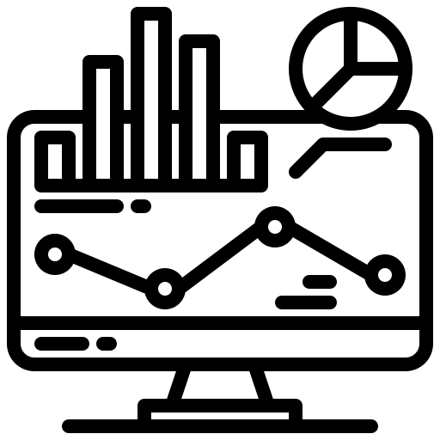

Implementación Técnica
Para la Implementación Técnica de un proyecto de análisis de datos, distinguimos tres tipos de tareas:
Manipulación - Visualización - Modelado
DATA MANIPULATION
DATA VISUALIZATION
DATA MODELING
Veamos de qué se trata cada una →
Schools

Slide 16
Manipulación de Datos
Existen muchas herramientas para limpiar, unificar, filtrar, dividir, manipular y procesar los datos de las fuentes de información.
Podemos encontrar desde aplicaciones como PowerBI o Looker Studio hasta lenguajes con funcionalidades específicas como SQL, Python, R.
En los proyectos, usaremos fórmulas de Google Sheets para calcular indicadores y variables específicos a partir de los datos de origen.

Slide 17

Visualización de Datos
Como herramienta de visualización usaremos Gráficos creados empleando la librería de programación Chart.js y Google Sheets.
Pero los gráficos no deben estar solos:
Tienen que ayudarnos a comunicar una historia y poder explicarla.
Puedes conocer más sobre estos temas en la presentación de “Storytelling”.

Slide 18
Modelado de Datos
Hablamos de modelado de datos cuando nos referimos a las tareas que tienen que ver con entender cómo se relacionan las distintas tablas de las diversas fuentes de datos con las que cuenta un negocio, qué cruces de información pueden hacerse, etc.
Entender el modelo de negocio es fundamental para comprender cómo se relacionan los datos.

Slide 19
¿Preguntas?

Slide 20
¡A practicar!

Slide 21
Digital Skills Diploma
Schools
La clase Introducción a Data Analytics forma parte de…
Serie: Senior Tracks Certificate
Módulo: DATA: INTRODUCCIÓN A ANALYTICS
Área(s): Data.

